Slide 1
Normaalijakauma

Slide 2
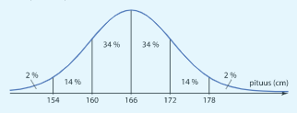
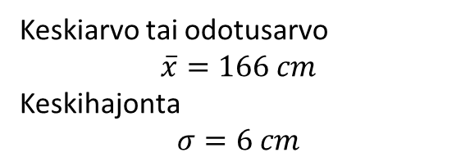
Esim. 18v tyttöjen pituusjakauma Loiston lukiossa
Keskiarvo tai odotusarvo
$$\overline{x}=166 cm$$
Keskihajonta
$$σ=6 cm$$

Slide 3
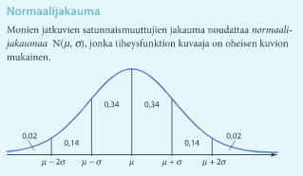

Slide 4
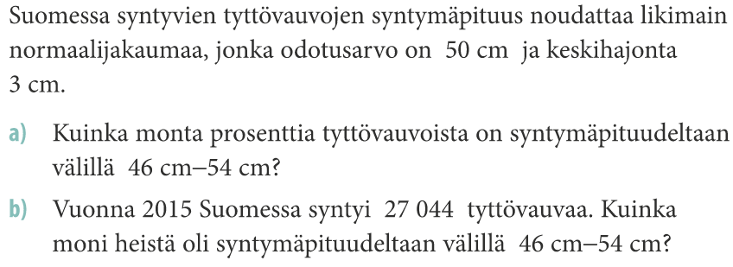
c) Kuinka monta prosenttia on yli 54 cm
Hahmottele kuva ensin paperille ja ratkaise sitten GeoGebralla

Slide 5
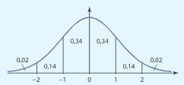
Normitus
Keskiarvo 0, keskihajonta 1
Normitus => Lasketaan, kuinka monta ”keskihajontaa” arvo poikkeaa odotusarvosta. z = normitettu arvo
$$z=\frac{x−μ}{σ}$$

Slide 6
Tehtävä 1.

Slide 7
Tehtävä 2

